Slide 1

Профилактика насилия в отношении детей
Халида Ажигулова
14 декабря 2022 г.

Slide 2
Меры профилактики насилия в отношении детей
Курсы управления агрессией для абьюзеров
Адекватное и соразмерное наказание за бытовое насилие
Просвещение: 1) Обучение правам человека и секспросвету в школе
2) Курсы осознанного родительства

Slide 3
Проблема декриминализации насилия в Казахстане
1995 г. Конституция РК ст.17 Никто не должен подвергаться пыткам, насилию, другому жестокому или унижающему человеческое достоинство обращению или наказанию.
1997 г. Побои и Легкий вред здоровью признаются преступлением ст. 105-106 УК РК.
2004 г. Декриминализация ст. 106 Побои
2011 г. Декриминализация ст. 105 Легкий вред здоровью
2014г. Уголовный кодекс предусматривает уголовную ответственность за побои и ЛВЗ ст. ст.108-109.
2017г. Законом от 03.07.2017г. указанные статьи вновь декриминализованы

Slide 4
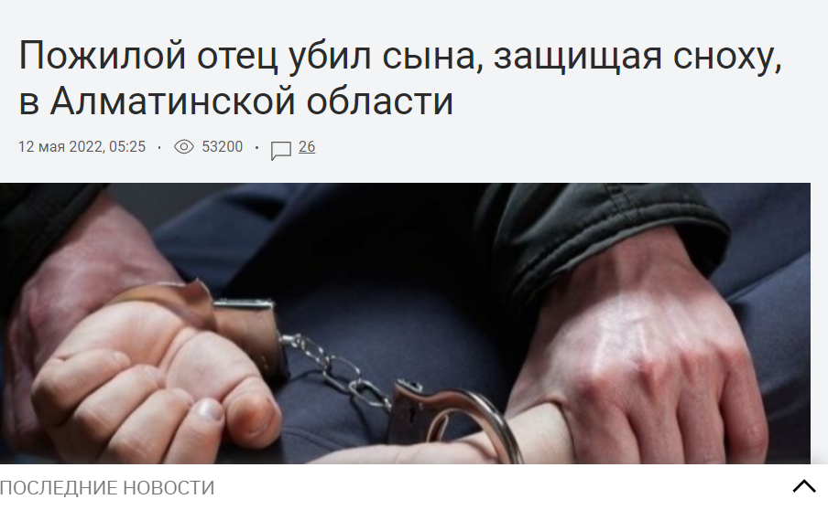
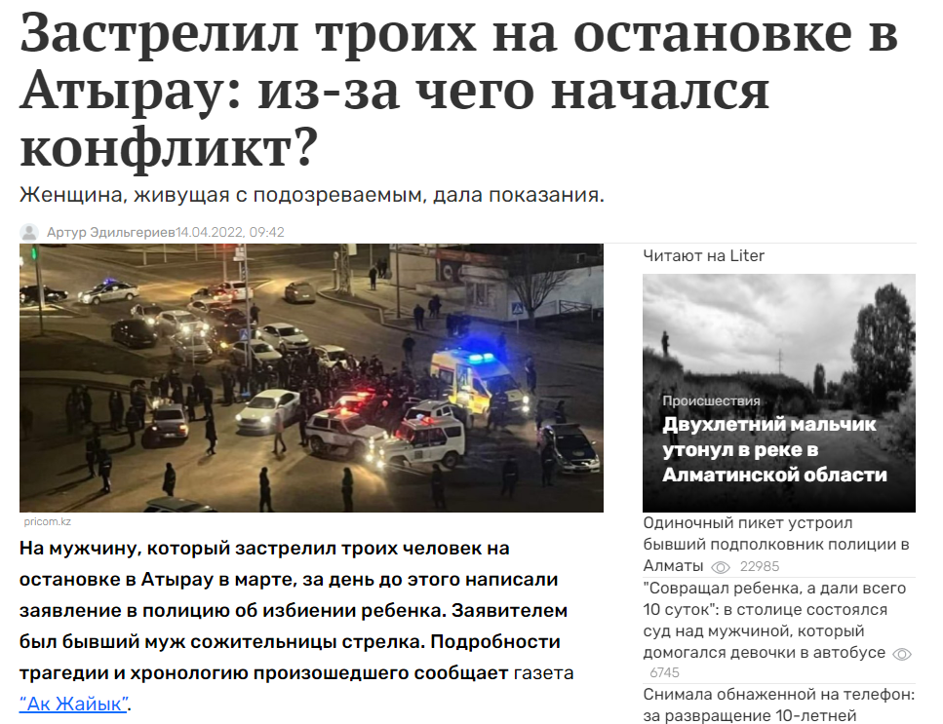
Как (НЕ) работают статьи 73, 73-1, 73-2 КОАП

Slide 5
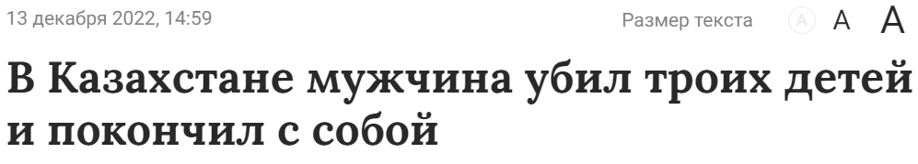
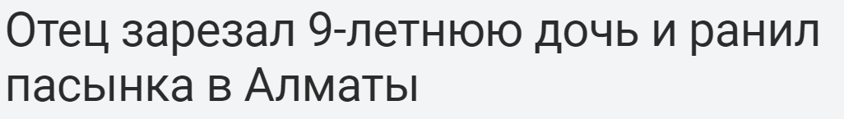
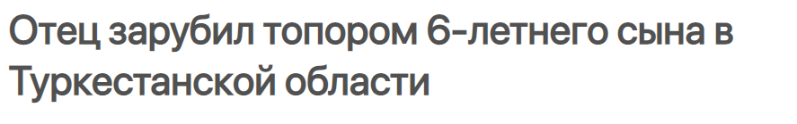
Трагические последствия декриминализации

Slide 6
Благодарю за внимание!
kazhigulova@gmail.com

